Slide 1

Редкие виды соколообразных и сов на западном побережье озера Байкал в границах Прибайкальского национального парка: результаты наблюдений 2017-2023 годов
Rare species of birds of prey and owls at the western bank of Lake Baikal within borders of Pribaikal’sky National Park: results of observation 2017-2023
Алексеенко М.Н. (ФГБУ «Заповедное Прибайкалье», Иркутск)
Фефелов И.В. (ФГБОУ ВО «Иркутский государственный университет»,
Иркутск)

Slide 2
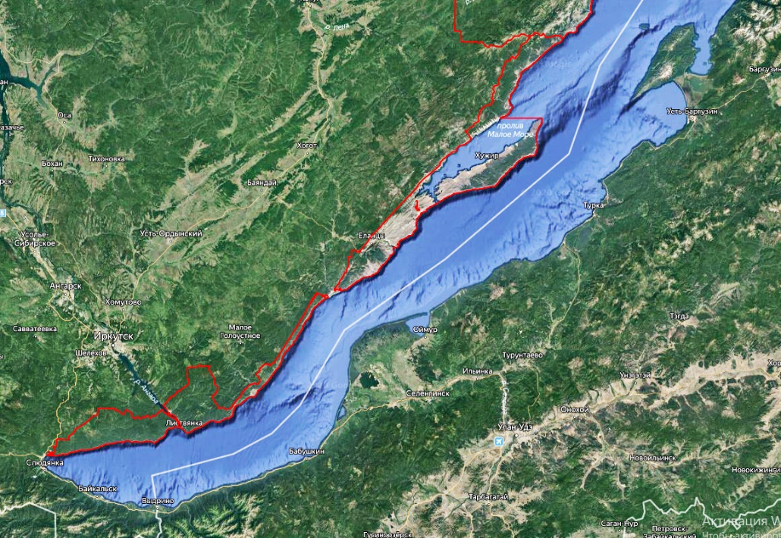
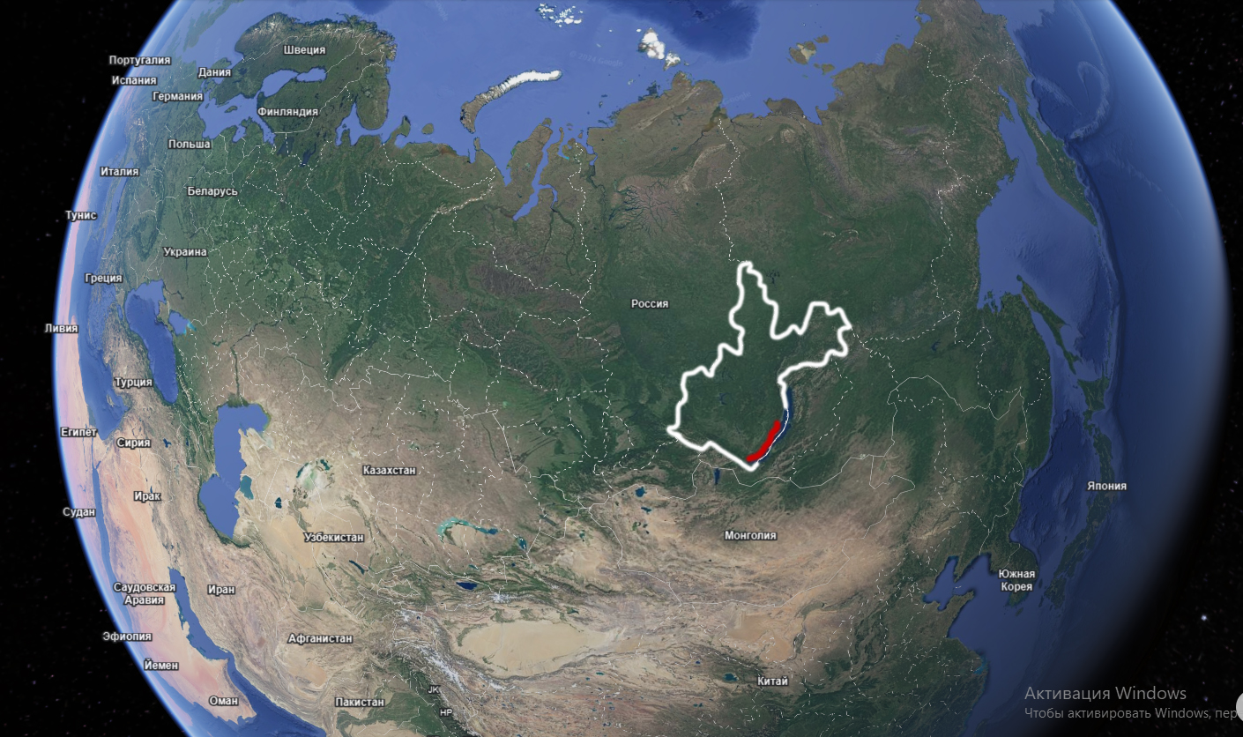
Район работ

Slide 3
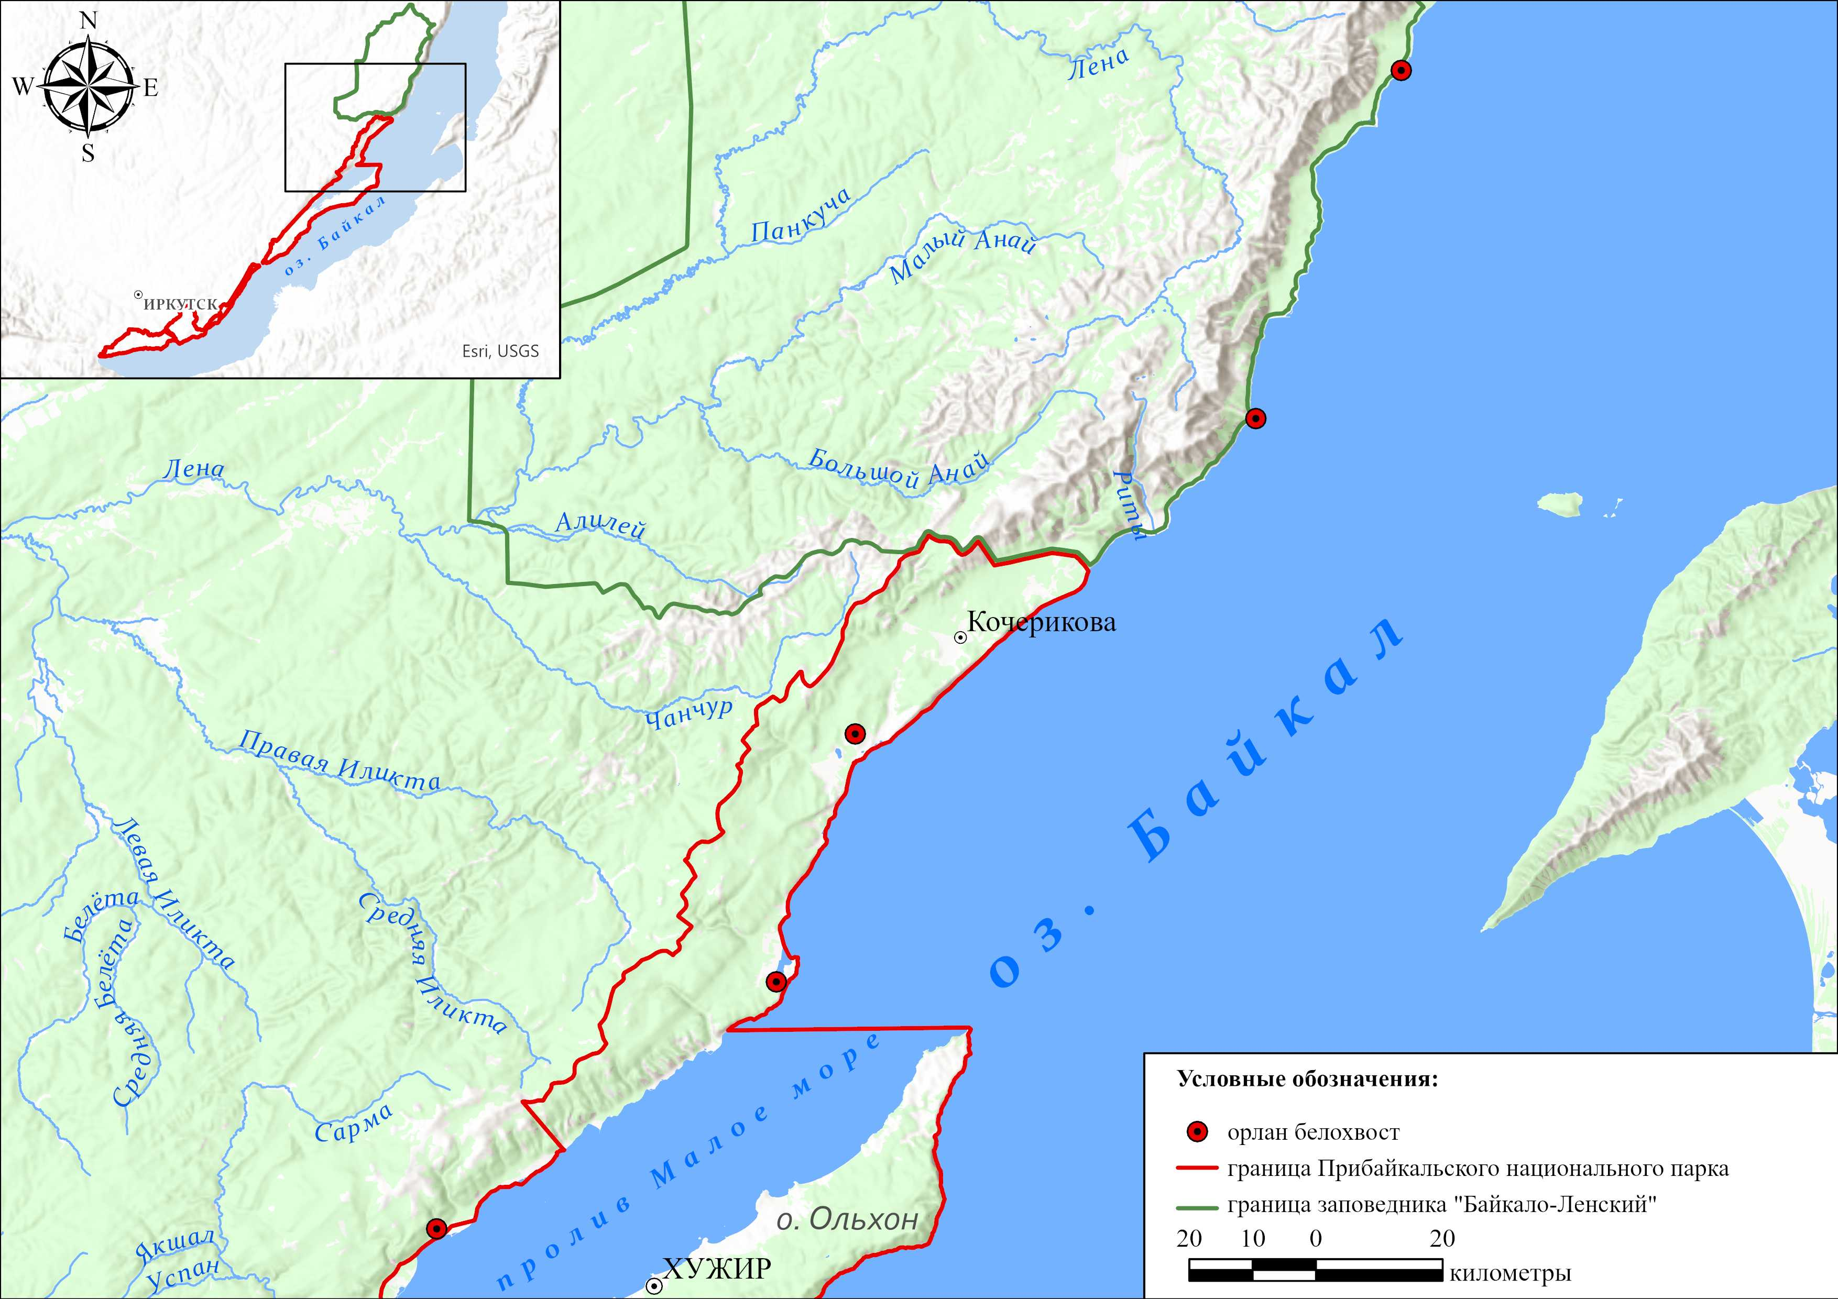
Орлан-белохвост
Мыс Улан-Ханский – жилое гнездо
Окрестности п. Зама – жилое гнездо
Окрестности п. Онгурены – жилой гнездовой участок
Мыс Шартла – возможно жилой гнездовой участок
Мыс Малый Солонцовый – жилое гнездо
3
5
гнездовых
участков
5
4
2
1

Slide 4
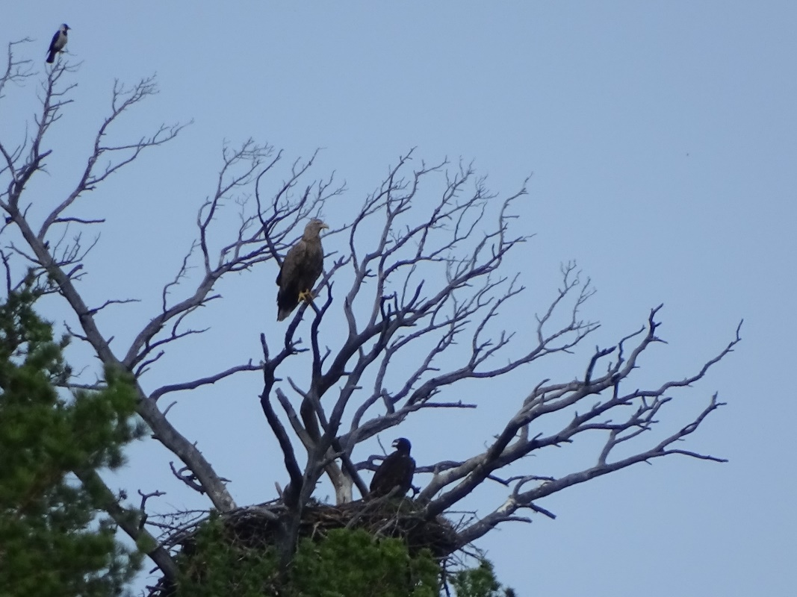
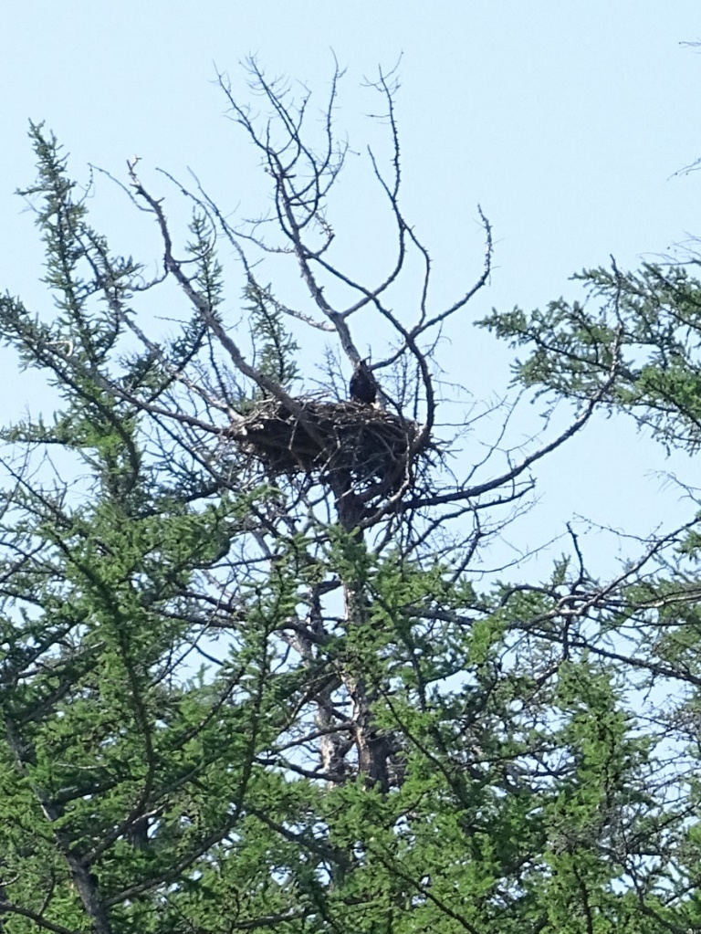
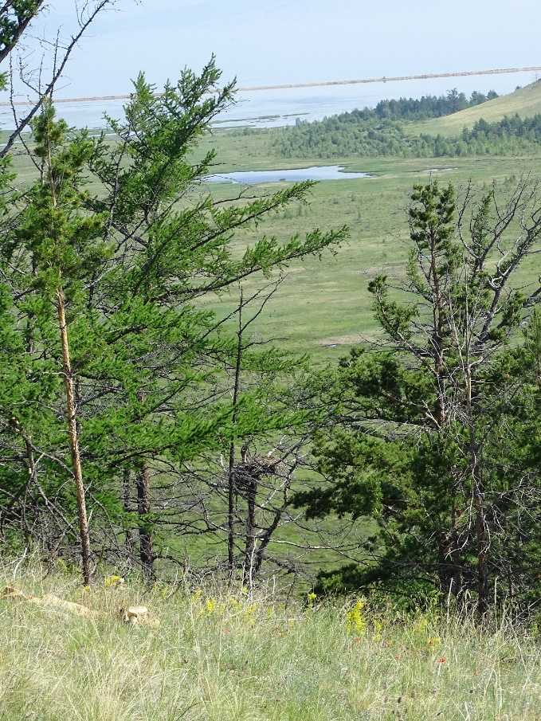
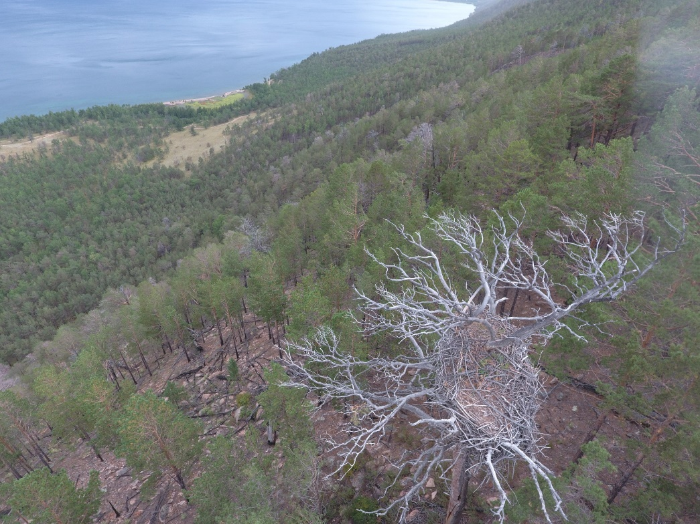
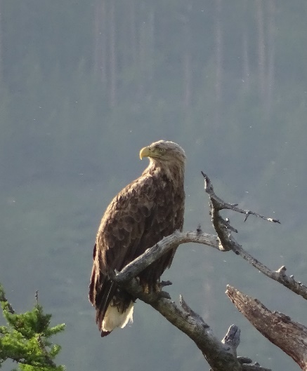
№ 1
с 2019
года
№ 2
с 2023
года

Slide 5
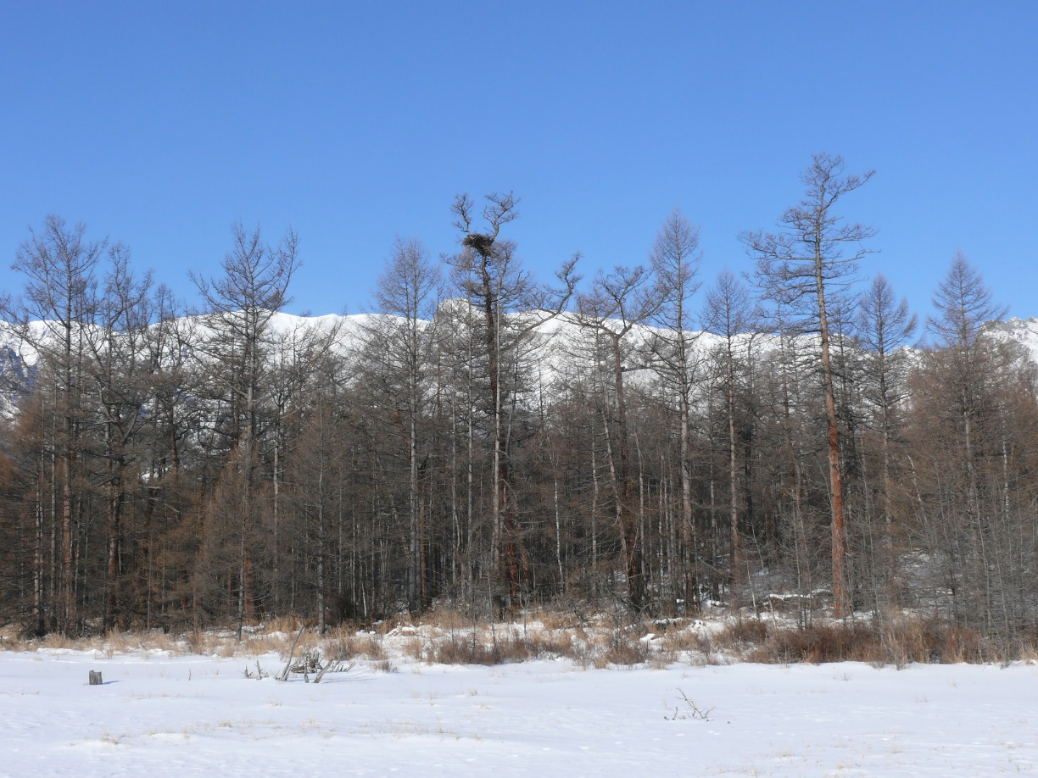
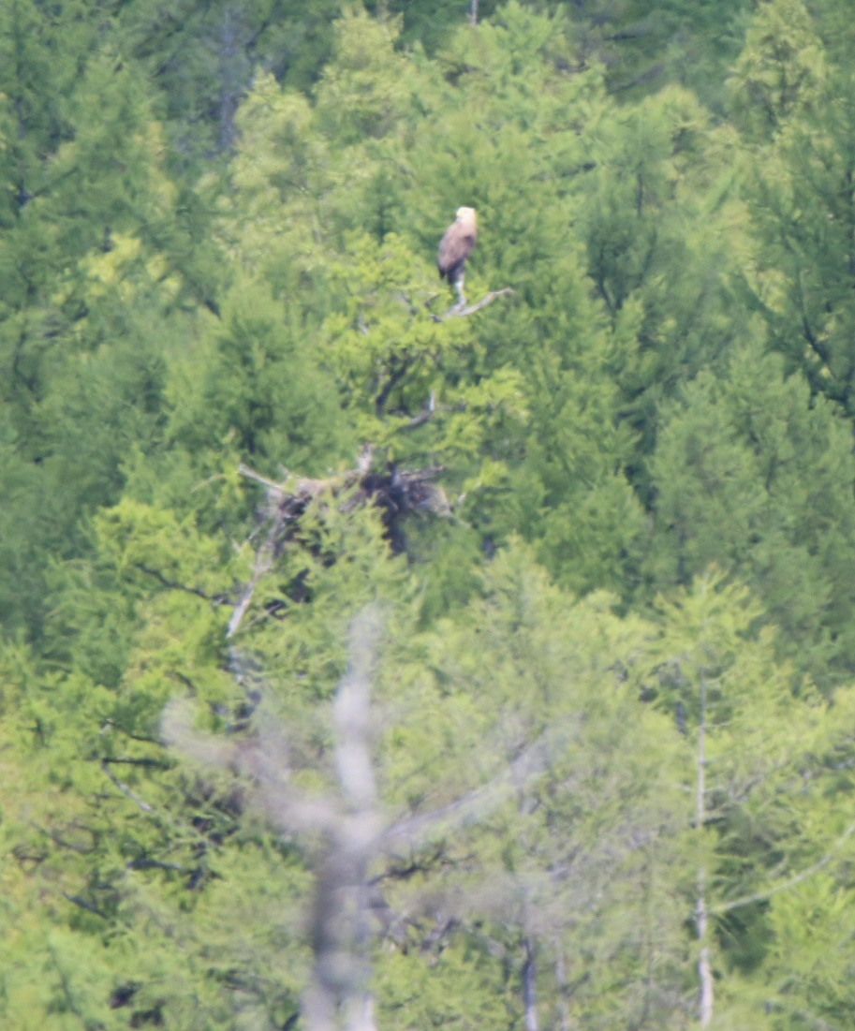
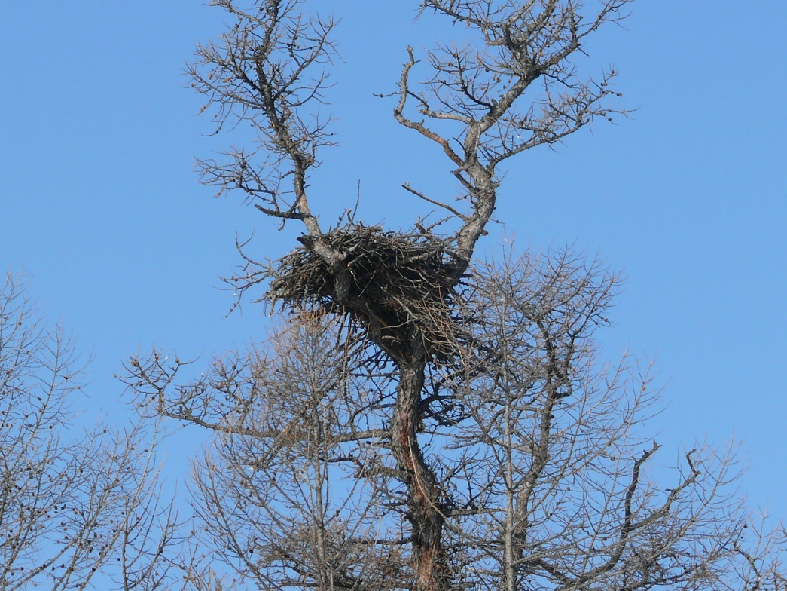
№ 3
с 2024
года

Slide 6
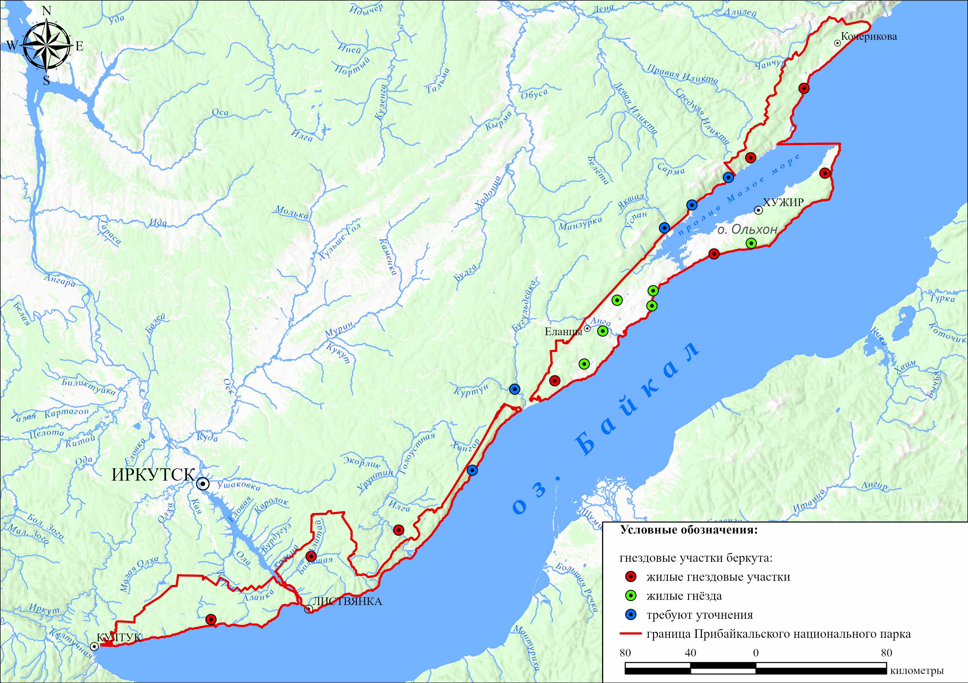
Беркут
6 гнездовых участков с выявленными жилыми гнездами (ежегодный мониторинг размножения)
Не менее 8 гнездовых участков жилые (взрослые и молодые птицы отмечаются регулярно)
5 гнездовых участка требуют уточнения
19
гнездовых
участков

Slide 7
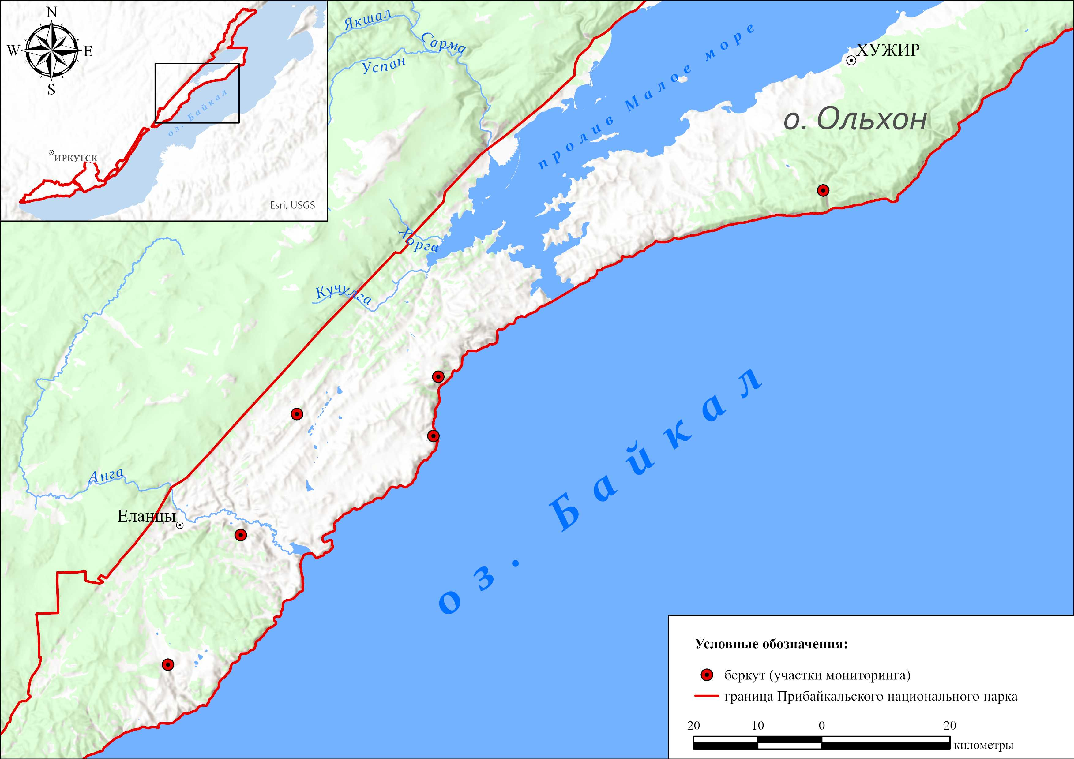
Мониторинг гнезд беркута
проверены – 31 раз;
успешное гнездование – 25 раз;
их них в 20 случаях отмечено 25 птенцов
5 гнездовых участков – лесостепь
1 гнездовой участок – лес (о. Ольхон)
1
3
2
4
5
6

Slide 8
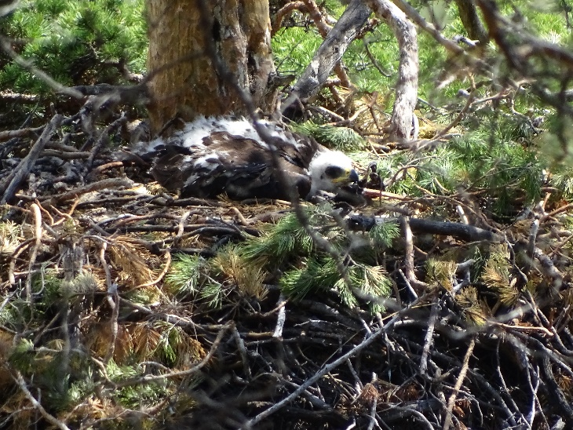
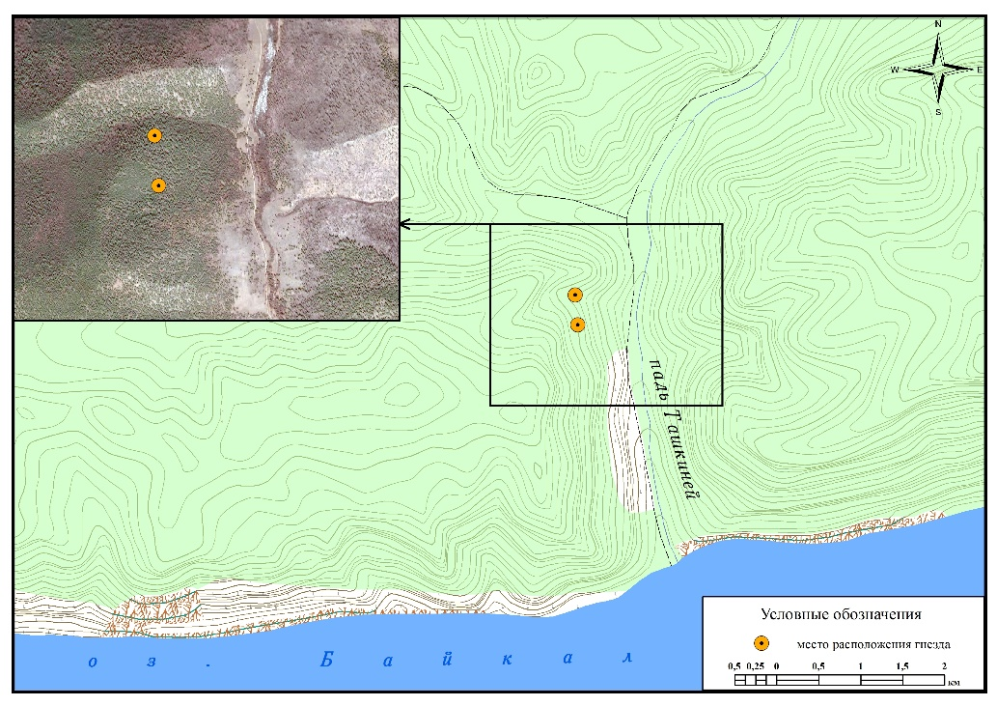
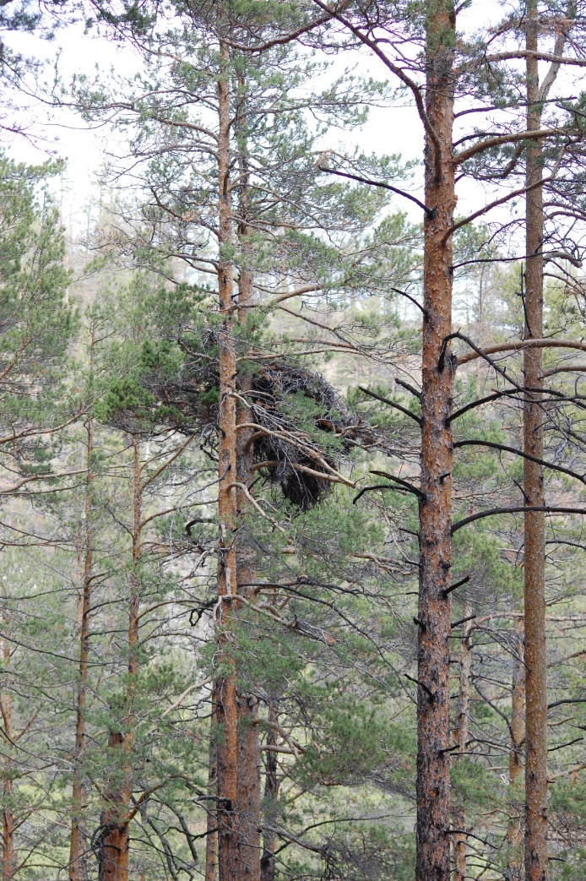
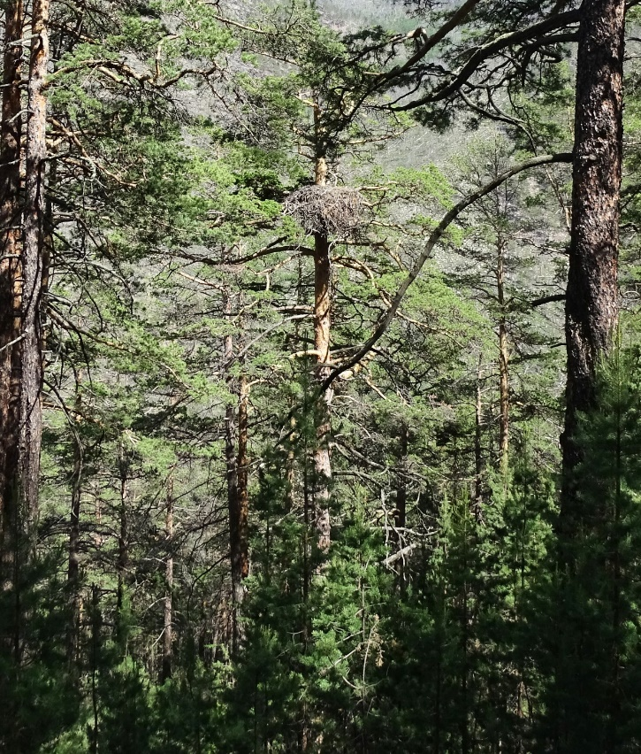
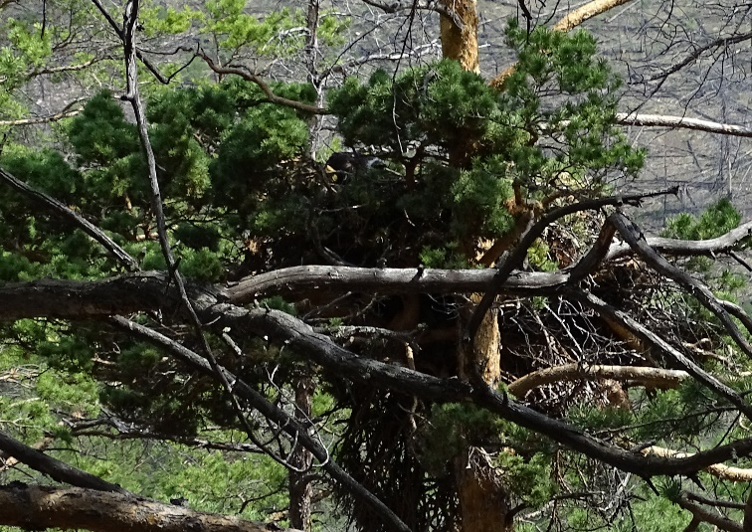
1.1
1.2
№ 1
с 1981 года

Slide 9
Успешность гнездования беркута на о. Ольхон, № 1
Год | Успешность размножения | № гнезда
1981 | 1 птенец | 1.1
1982 | 1 птенец | 1.2
1983 | 1птенец | 1.2
1997 | 2 птенца | 1.2
2002 | 2 птенца (1 птенец погиб) | 1.1
2003 | 2 птенца | 1.2
2010 | + | 1.1
2011 | не гнездились | -
2012 | не гнездились | -
2014 | не гнездились | -
2015 | + (неудачное) | 1.1
2017 | 1 птенец | 1.1
2018 | + | 1.1
2019 | 1 птенец | 1.2
2020 | 2 птенца | 1.1
2021 | 1 птенец | 1.1
2022 | + (неудачное) (погиб, найдены останки в упавшем гнезде) | 1.1
2023 | 1 птенец | 1.1
2024 | 1 птенец | 1.2 (гнездо 1.1 рухнуло полностью)

Slide 10
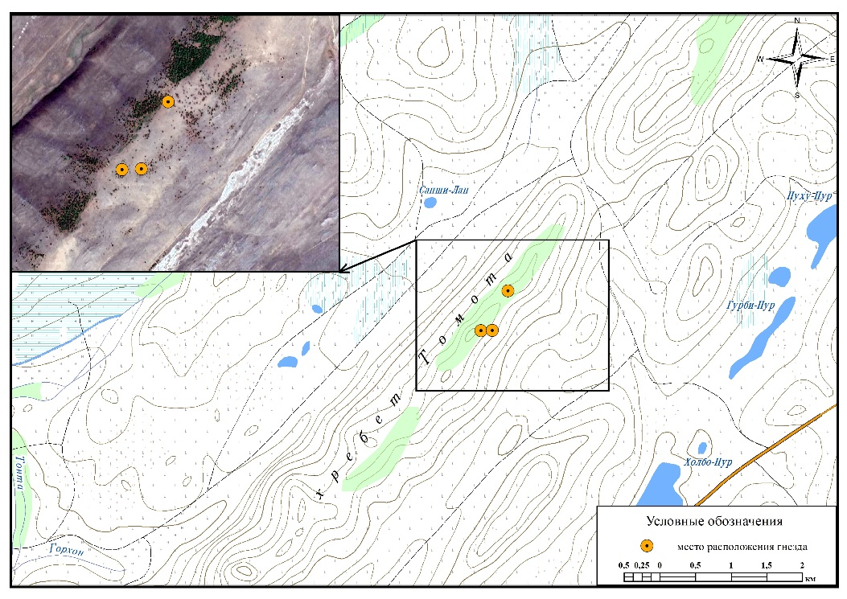
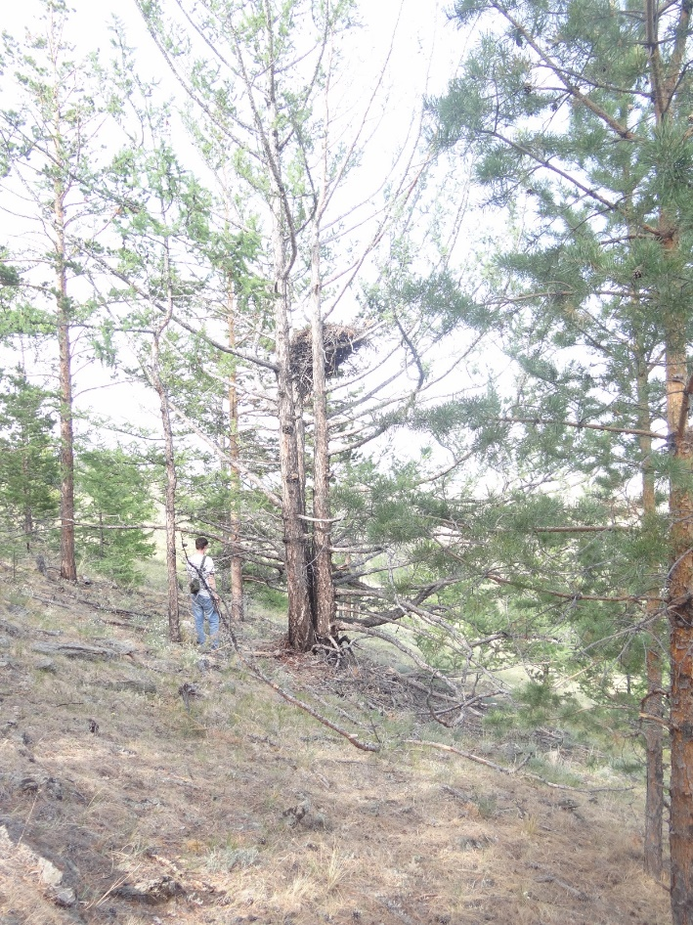
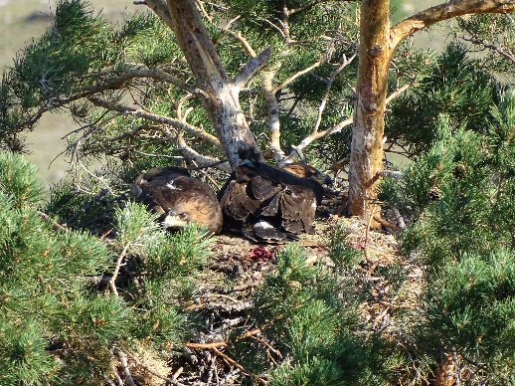
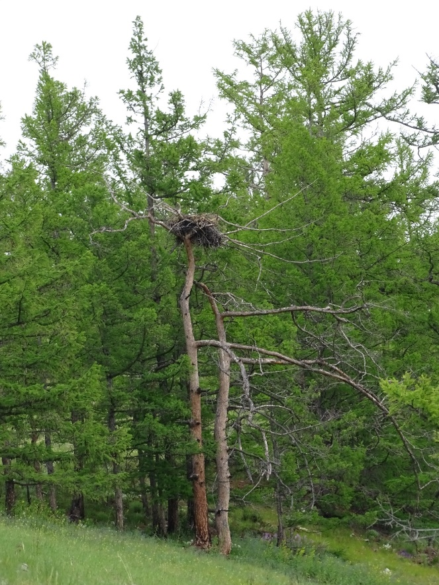
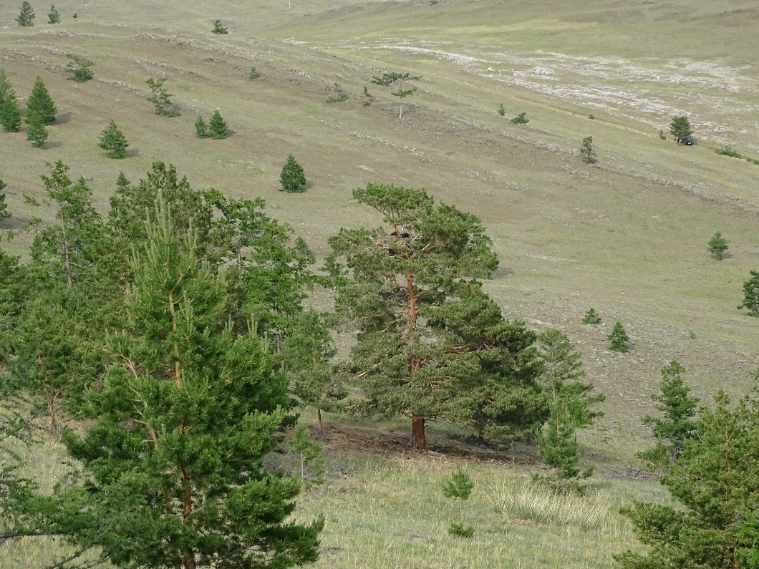
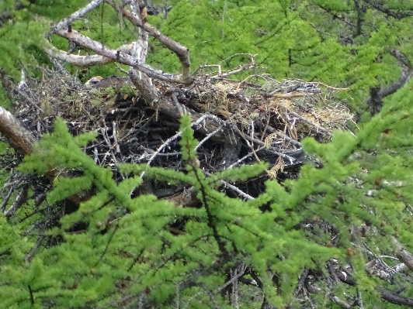
2.1
№ 2
с 2007
года
2.2
2.3

Slide 11
Успешность гнездования беркута на гнездовом участке № 2
Год | Успешность гнездования | № гнезда
2007 | 2 | -
2008 | 1 | -
2009 | 1 | -
2010 | 1 | -
2017 | не гнездились | -
2018 | + | 2.1
2019 | 2 | 2.2
2020 | + | 2.1
2021 | 1 | 2.3
2022 | 1 | 2.2
2023 | не гнездились | -
2024 | не гнездились | -

Slide 12
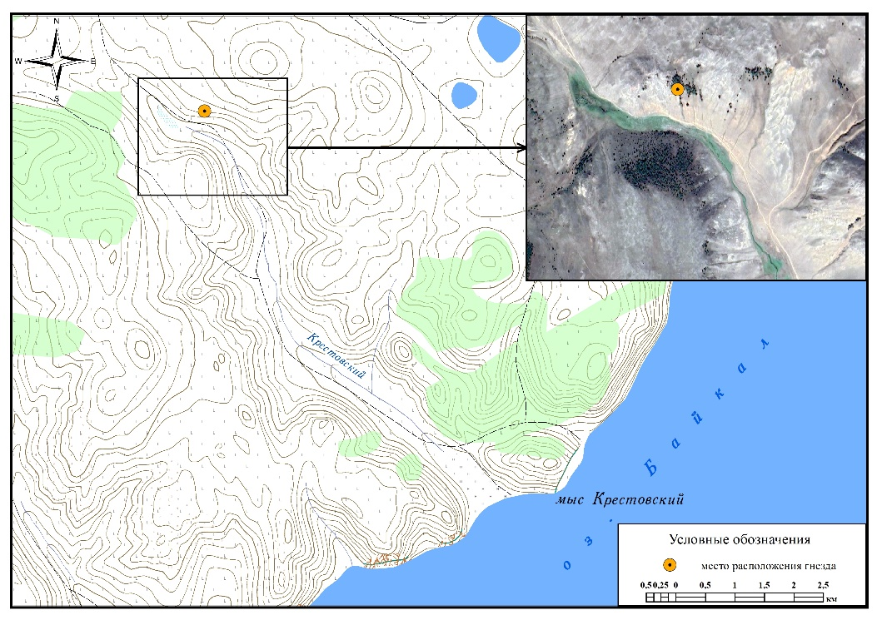
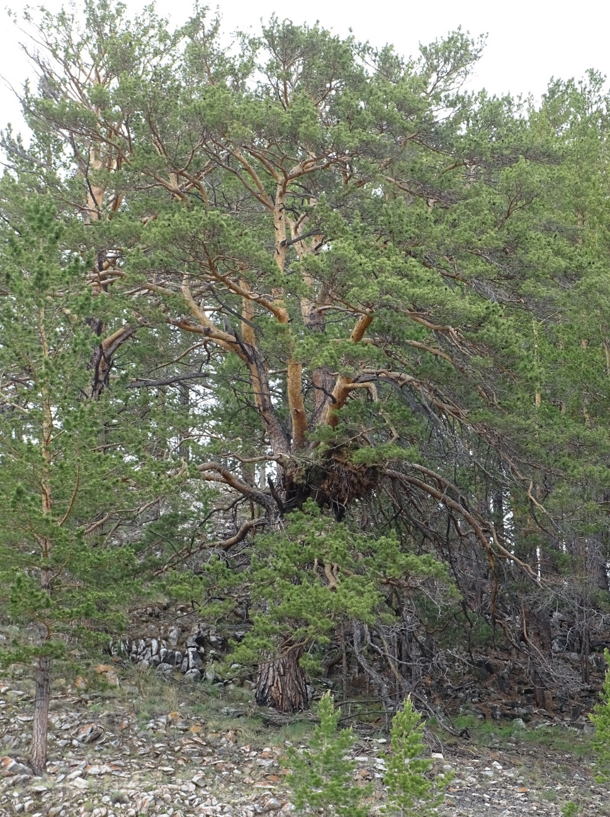
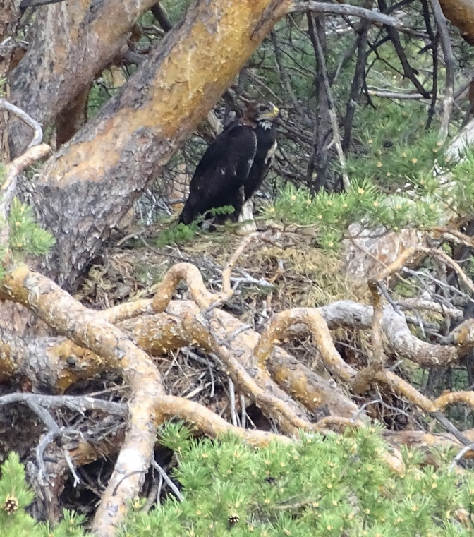
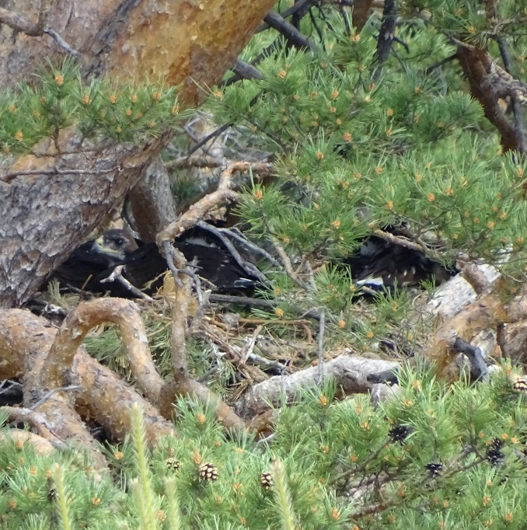
№ 6
с 2021 года

Slide 13
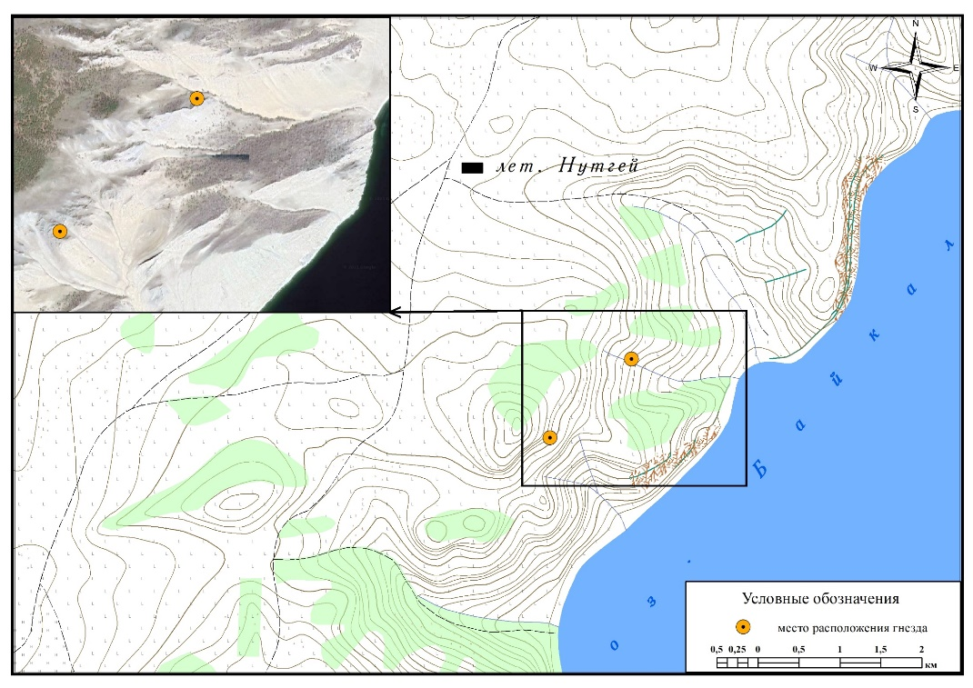
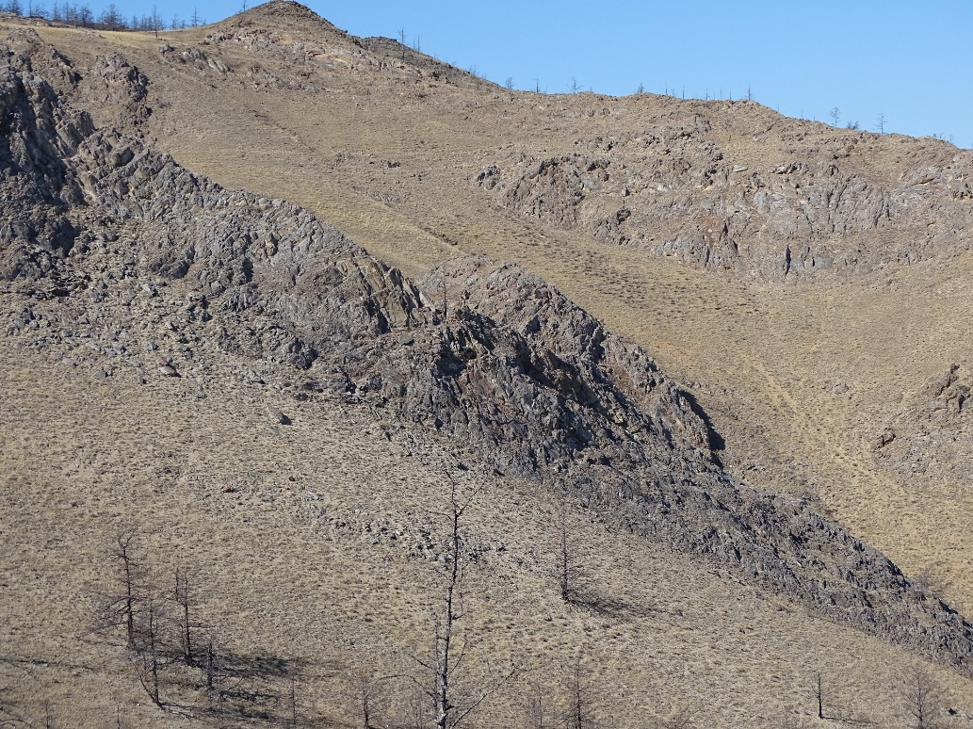
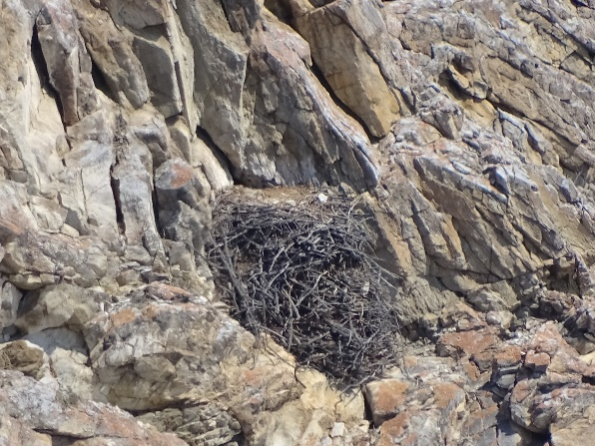
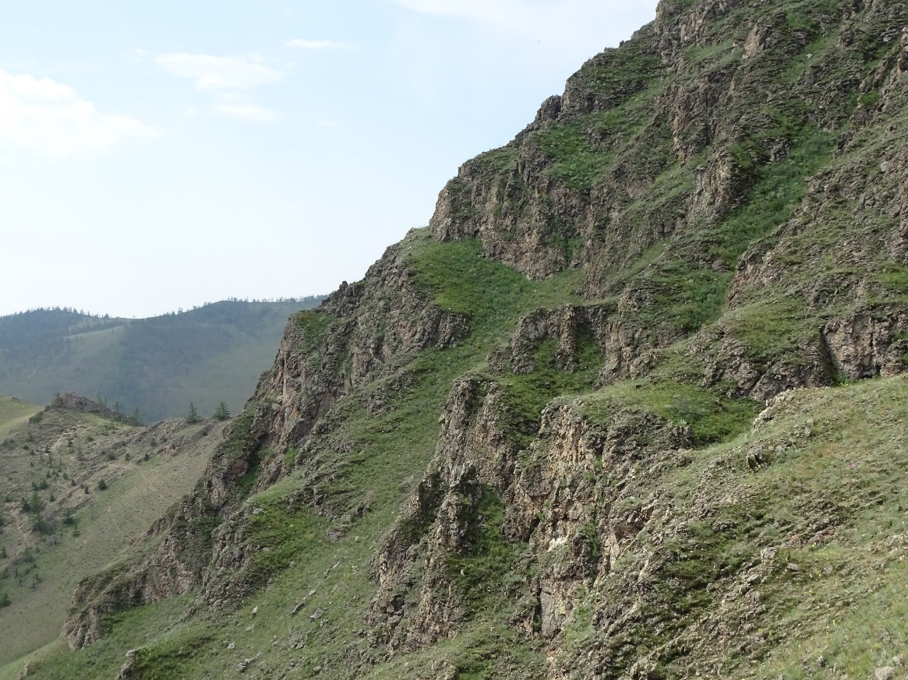
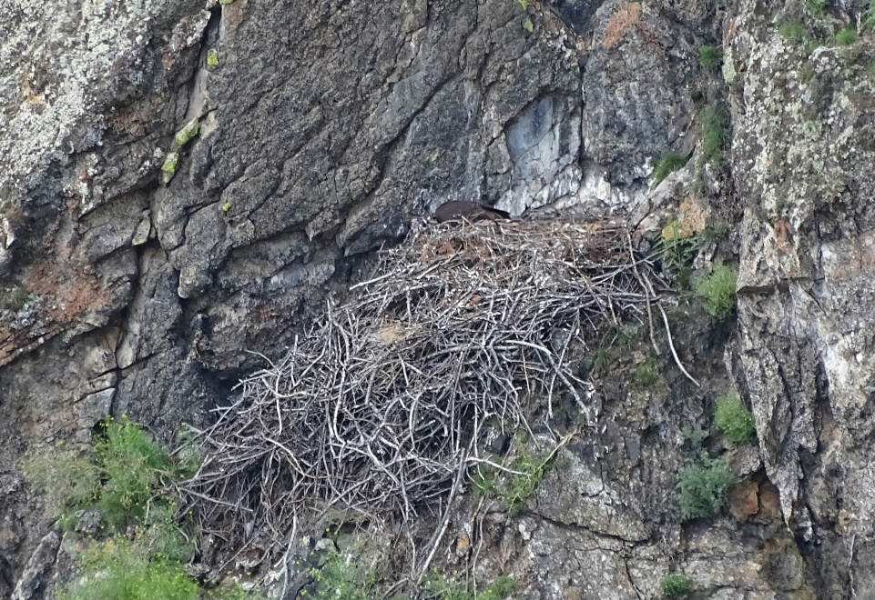
3.2
3.1
№ 3
с 2021 года

Slide 14
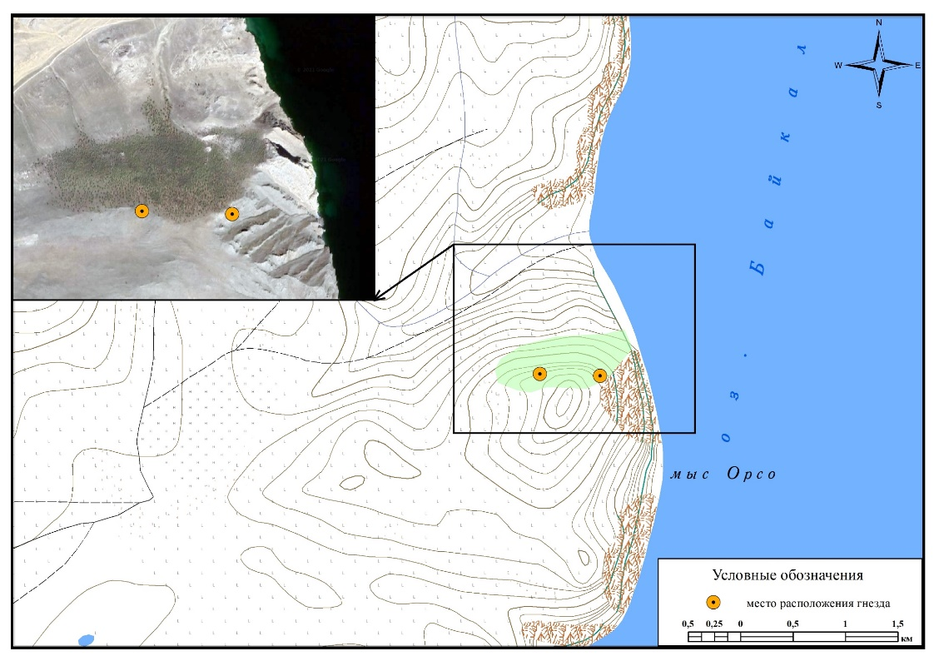
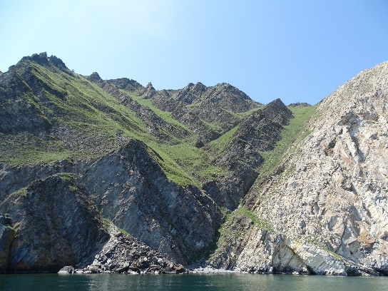
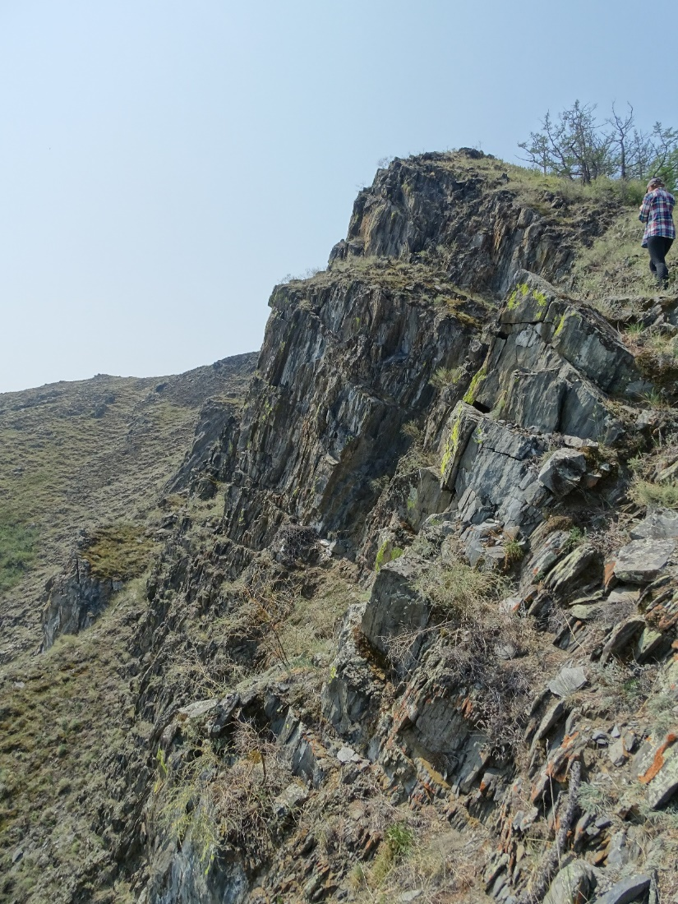
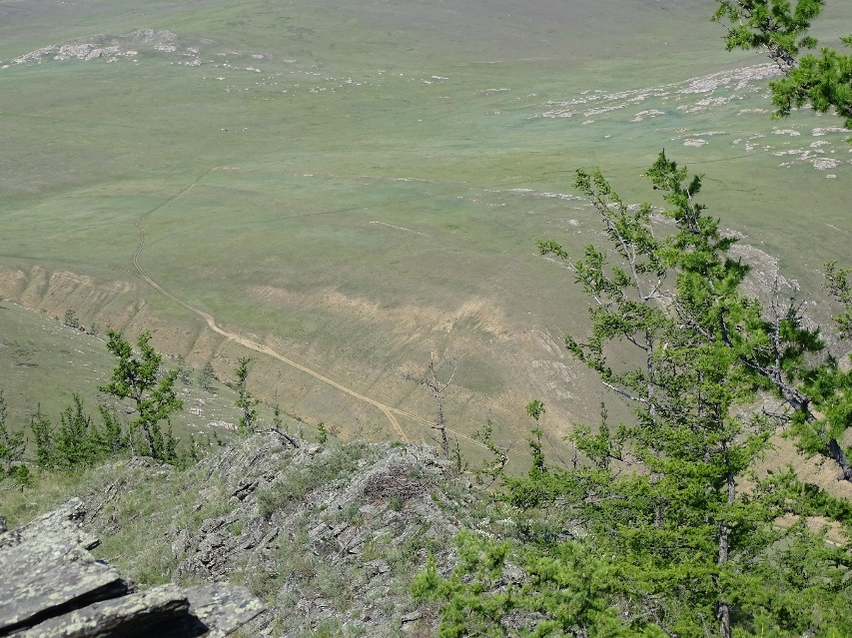
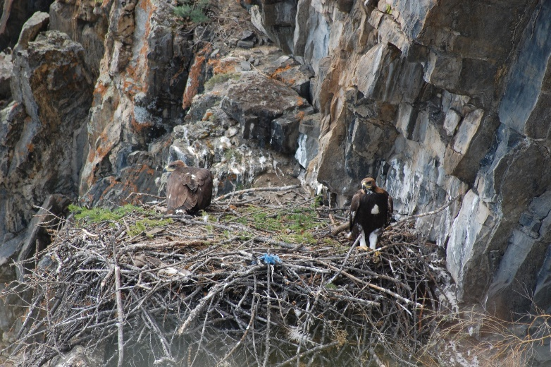
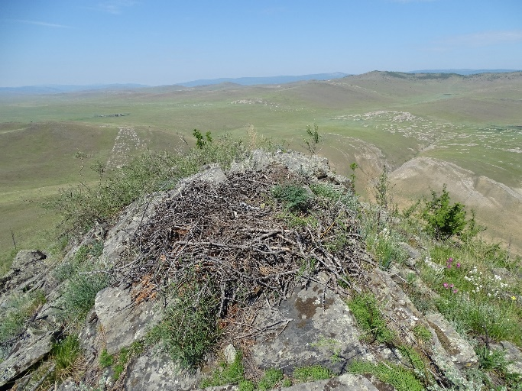
4.1
№ 4
с 2018
года
4.2

Slide 15
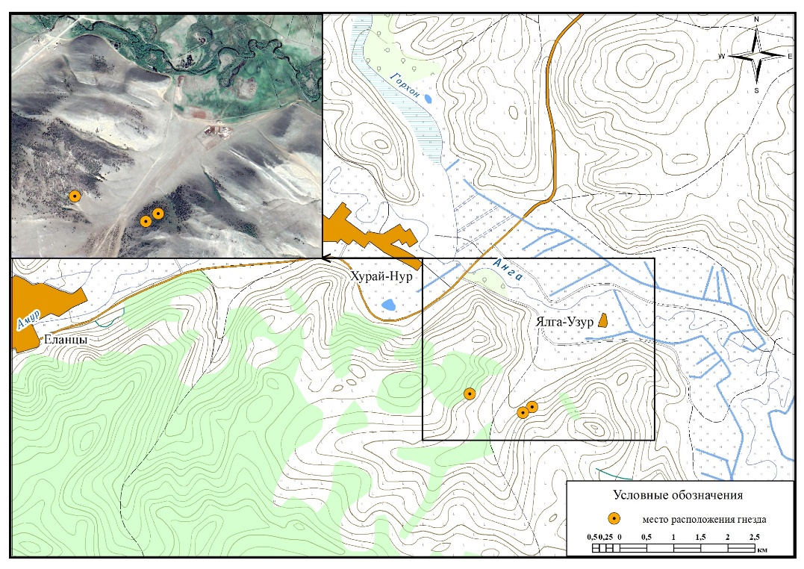
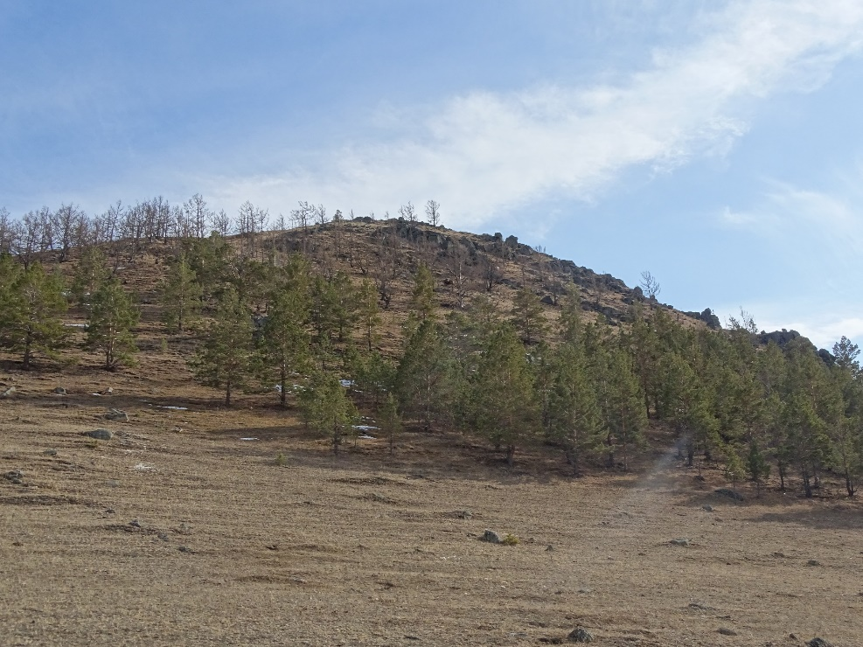
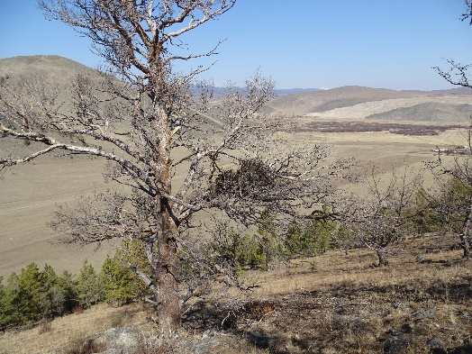
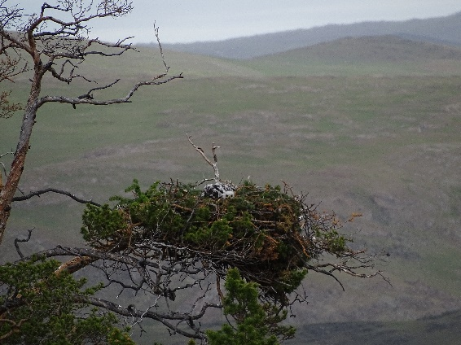
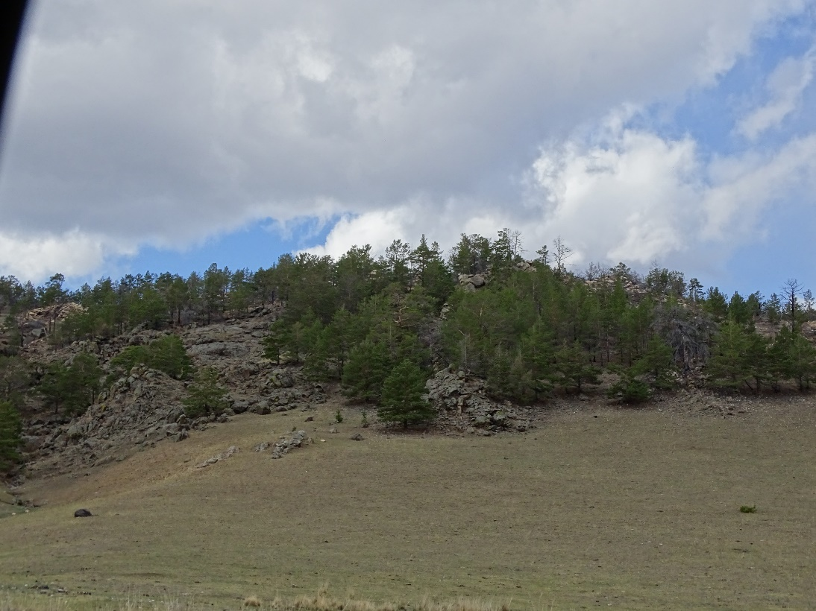
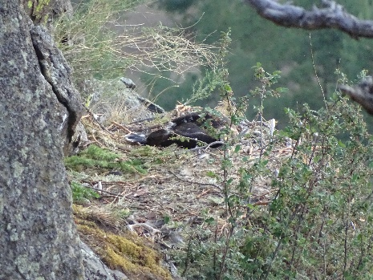
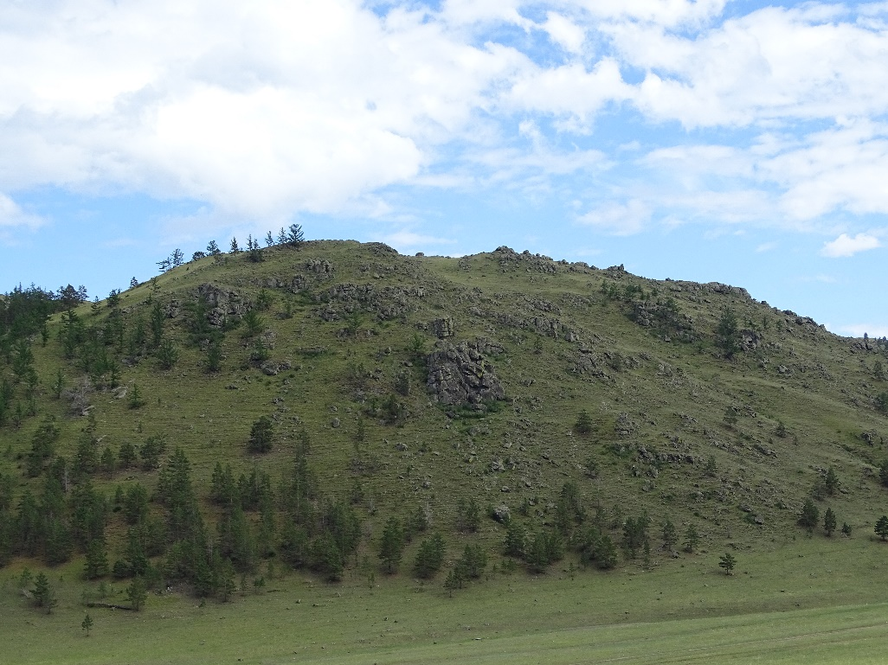
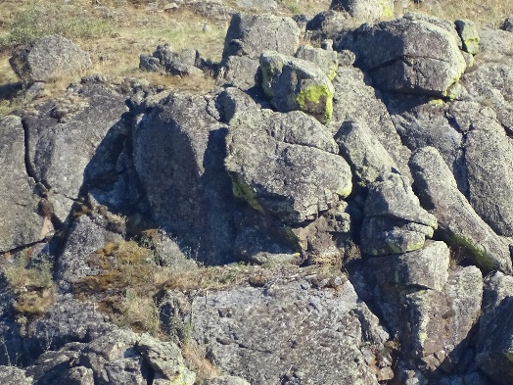
№ 5
с 2017
года
5.2
5.1
5.3

Slide 16
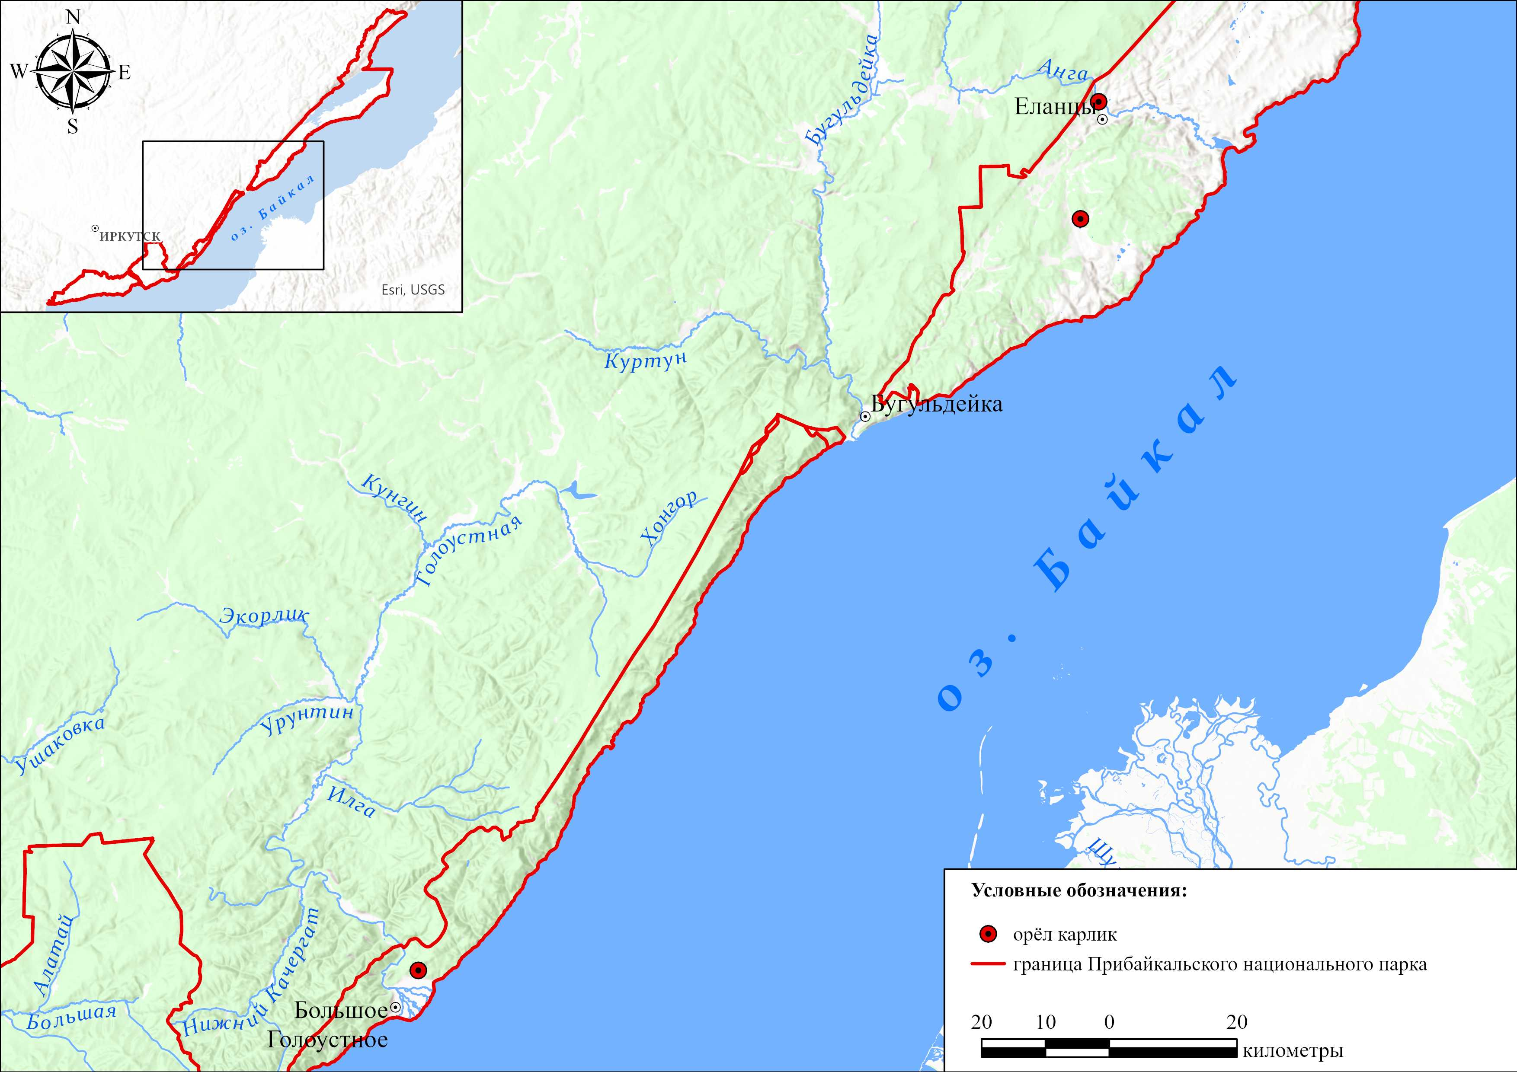
Орел-карлик
2
3
1

Slide 17
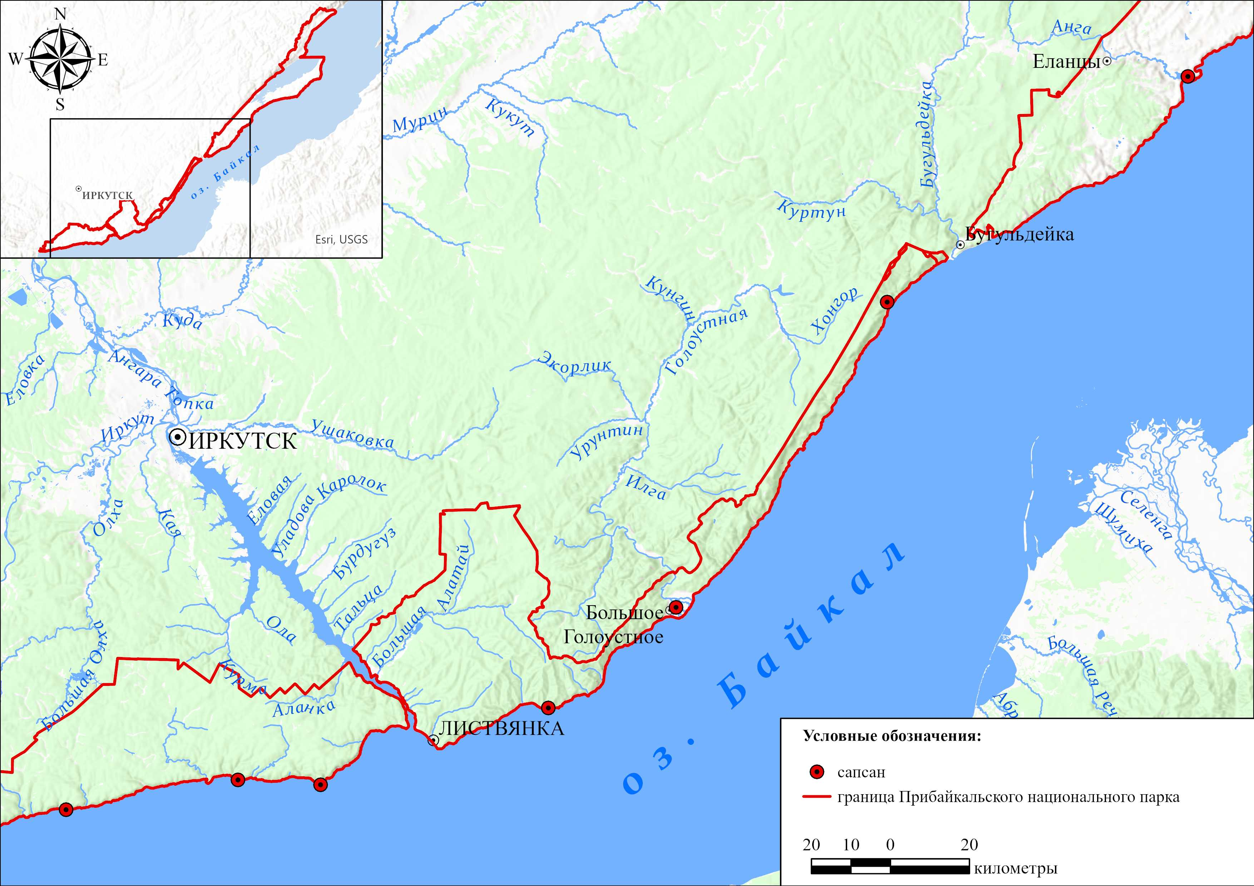
Сапсан
5
8
6
7
4
2
3
1

Slide 18
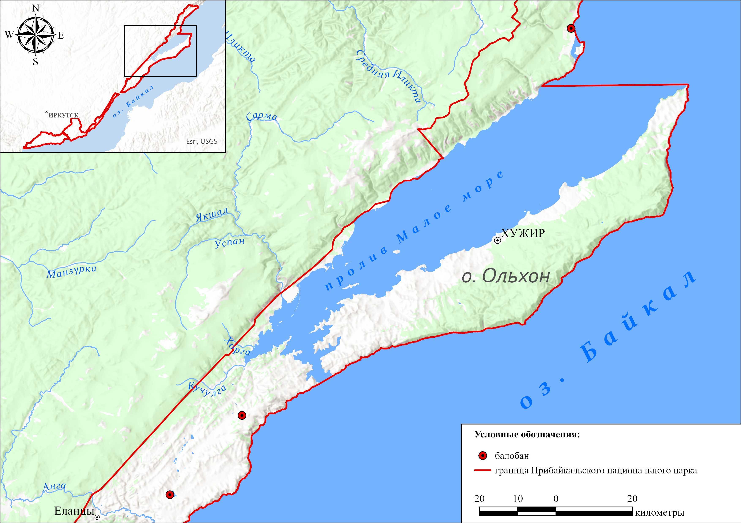
Балобан
4
3
2
1

Slide 19
Скопа. Возможно гнездится 1 пара на сопредельной территории
Могильник. По данным Рябцева В.В.
В начале 1980-х гг. – 16-19 пар, из которых 6-9 пар – на о. Ольхон.
1997 – 5-7 пар 2004 – 2 пары 2006 – 1 пара
На данный момент не ежегодно отмечаются только летующие и пролетные птицы
Филин. Отмечается редко, по всей территории Парка
Сплюшка. Достоверно гнездится в районе п. Большое Голоустное, где на данный момент Пыжьяновым С.В. проводятся наблюдения за 3-4 парами птиц, гнездящихся в искусственных дуплянках.
Токовые крики птиц отмечены на Южном Байкале, в окрестностях п. Бугульдейка. 3 особи (возможно выводок) встречены на Малом море в окрестностях мыса Зундук
Отмечены периодические залеты в Тажеранские степи степного орла и черного грифа. В 2019 году там же отмечен кумай.

Slide 20


Спасибо за внимание!

